Slide 1
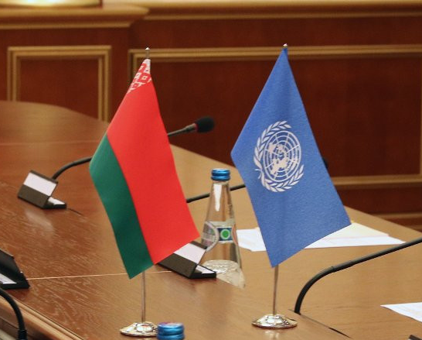
54
Геополитическое положение Республики Беларусь на рубеже XX-XXI вв.
2022

Slide 2
План
Приоритеты внешнеполитической деятельности Республики Беларусь.
Деятельность Беларуси в ООН.
Создание Союзного государства Беларуси и России. Развитие интеграции между Беларусью и Россией.
Формирование Евразийского экономического союза.
Взаимоотношения Беларуси с Европейским Союзом, Китаем и другими странами мира.
Развитие экономических и культурных связей со странами ближнего и дальнего зарубежья.
Развитие связей с белорусской диаспорой.

Slide 3

Приоритеты внешнеполитической деятельности Республики Беларусь
Статья 18. Республика Беларусь в своей внешней политике ис- ходит из принципов равенства государств, неприменения си- лы или угрозы силой, нерушимости границ, мирного урегули- рования споров, невмешательства во внутренние дела и дру- гих общепризнанных принципов и норм международного пра- ва. Республитка Беларусь исключает военную агрессию со своей территории в отношении других государств.
Принципы внешней политики Республики Беларусь
равенство государств
неприменение силы или угрозы силой
нерушимость границ
мирное урегулирование споров
невмешательство во внутренние дела

Slide 4
Приоритеты внешнеполитической деятельности Республики Беларусь
Основные приоритеты внешней политики Республики Беларусь
интеграция в мировое сообщество как рав- ноправного, суверен- ного, независимого государства
всевозможное содей- ствие строительству новой мировой и ев- ропейской системы безопасности
активное участие в работе международ- ных организация (прежде всего ООН)
многостороннее международное сотрудничество

Slide 5
Приоритеты внешнеполитической деятельности Республики Беларусь
Многовекторный характер внешнеполитического курса Республики Беларусь
присоединилась к международному Договору о нерас- пространении ядерного оружия
с 1992 г. член Орга- низации по безопас- ности и сотрудничест- ву в Европе (ОБСЕ)
с 1998 г. участница Движения неприсое- динения
придерживается многовекторного политического курса
политическое и экономическое сотрудничество с Российской Федерацией
Республика Беларусь – член Организации Договора о коллективной безопасности (ОДКБ)
взаимовыгодное сотрудничество с соседями – Украиной, Польшей, Литвой, Латвией
укрепление партнёрства со странами Евросоюза

Slide 6
Деятельность Беларуси в ООН
Важным приоритетом внешней политики Республики Беларусь является взаимодействие с Организа- цией Объединённых Наций. Участие в работе ООН, системе её органов и специальных учреждений позволяет более эффективно решать задачи внешнеполитического обеспечения процессов развития белорусского государства и модернизации национальной экономики. В 1992 г. в Минске открылось представительство ООН.
Организации и учреждения системы ООН, с которыми активно сотрудничает Республика Беларусь
Специализированное учреждение Организации Объединённых Наций по вопросам об- разования, науки и культуры (ЮНЕСКО)
Международная организация труда (МОТ)
Всемирная организация здравоохранения (ВОЗ)
Управление ООН по наркотикам и преступности (УНП) и др.

Slide 7

Деятельность Беларуси в ООН
Наша страна учитывает рекомендации «Повестки дня на XXI век». Этот документ был принят на конференции ООН по окружающей среде и развитию в Рио-де-Жанейро в 1992 г. В нём изложена программа мирового сотрудни- чества с целью гармонизации отношений между челове- ком и природой. Беларусь получила международную по- мощь по линии ООН, принявшей специальную резолю- цию «Международное сотрудничество в деле смягчения последствий аварии на Чернобыльской атомной элект- ростанции».
Обложка первого издания Повестки дня на XXI век. 1993 г.

Slide 8
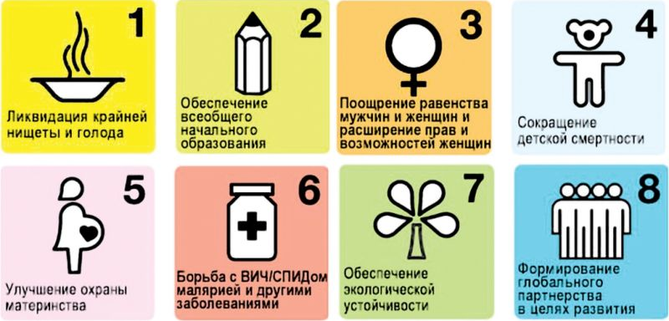
Деятельность Беларуси в ООН
Наша страна в 2000 г. в 2000 г. подписала на саммите в Нью-Йорке Декларацию тысячелетия. Этот до- кумент направлен на достижение целей, связанных с улучшением положения человека, преодоле- нием бедности, нищеты и голода, укреплением здоровья, установлением мира и обеспечением безо- пасности, охраной окружающей среды, защитой прав демократии.
Декларация тысячелетия: Цели в области развития

Slide 9
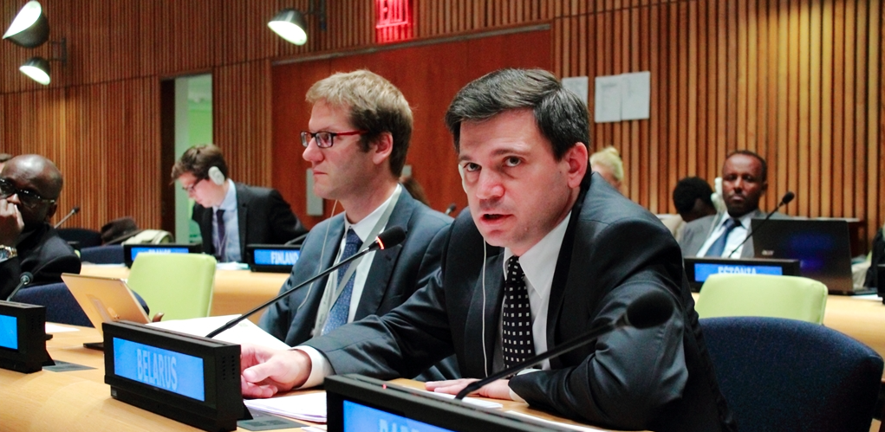
Деятельность Беларуси в ООН
Беларусь выступает за реформирование деятельности ООН, направленное на укрепление её потен- циала для реагирования на современные вызовы и угрозы. Республика Беларусь предложила в рам- ках ООН приступить к дискуссии о начале диалога по поводу возможности преодоления противо- речий между государствами и формирования межгосударственных отношений.
Представители Беларуси участвуют в работе комитета Генеральной ассамблеи ООН. 2015 г.

Slide 10
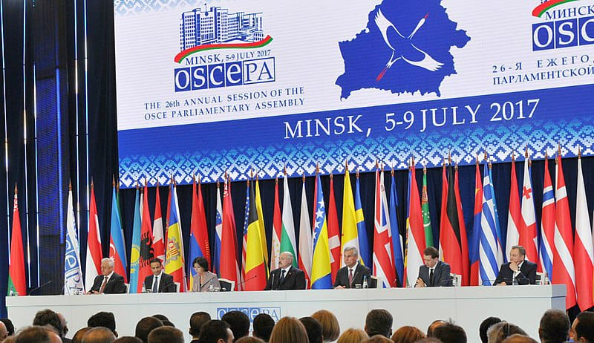
Деятельность Беларуси в ООН
Наша страна одной из первых подписала Заключительный акт Совещания по безопасности и сотруд- ничеству в Европе, а также Парижскую хартию для новой Европы, что позволило ей стать полно- правным участником Организации по безопасности и сотрудничеству в Европе (ОБСЕ). Республика Беларусь является членом Европейского банка реконструкции и развития (ЕБРР), принята в Меж- дународный валютный фонд (МВФ).
26-я Ежегодная сессия ПА ОБСЕ в Минске. 2017 г.

Slide 11
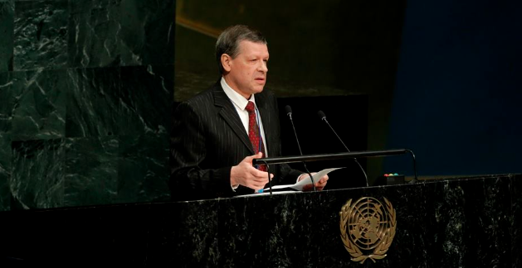
Деятельность Беларуси в ООН
Республика Беларусь достигла больших успехов в сотрудничестве с европейскими странами по прео- долению долгосрочных последствий аварии на Чернобыльской АЭС. 8 декабря 2016 г. на пленарном заседании Генеральная Ассамблея ООН приняла инициированную и подготовленную делегацией Бе- ларуси резолюцию «Долгосрочные последствия чернобыльской катастрофы». Важным символичным элементом резолюции является провозглашение 26 апреля Международным днём памяти о черно- быльской катастрофе.
Министр иностранных дел Республики Беларусь В.Рыбаков на заседании ГА ООН. 8 декабря 2016 г.

Slide 12
Создание Союзного государства Беларуси и России. Разви- тие интеграции между Беларусью и Россией
Особое место во внешней политике нашей страны занимают взаимоотношения с Россией. 14 мая 1995 г. на республиканском референдуме большинство белорусских избирателей высказалось за поддержку действий Президента Республики Беларусь, направленных на экономическую интегра- цию с Российской Федерацией. Интеграция представляет собой процесс сближения, объединения в единое целое, взаимного сотрудничества стран и их экономик, общественных и политических струк- тур, многочисленных организаций.
Этапы развития взаимоотношений между Беларусью и Россией
1995 г. | Подписание Договора о дружбе, добрососедстве и сотрудничестве Беларуси и России
2 апреля 1996 г. | Подписание Договора о создании Сообщества Беларуси и России
2 апреля 1997 г. | Создание Союза Беларуси и России. День единения народов Беларуси и России
Декабрь 1998 г. | Подписание Договора о равных правах граждан и Соглашения о создании рав- ных условий субъектам хозяйствования двух стран
8 декабря 1999 г. | Подписание Договора о создании Союзного государства
Союзное государство Беларуси и России – это интеграционное объединение Республики Беларусь и Российской Федерации с поэтапно организуемым единым политическим, экономическим, воен- ным, таможенным, валютным, юридическим, гуманитарным и культурным пространством

Slide 13
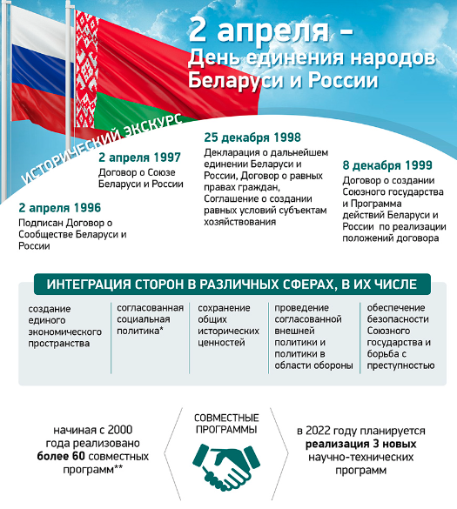
Создание Союзного государства Беларуси и России. Разви- тие интеграции между Беларусью и Россией
Были созданы органы, регулирующие деятель- ность Союзного государства и жизнь внутри его. В их число вошли Высший Государственный Совет, Совет Министров, Постоянный Комитет, Парла- ментское Собрание.
2 апреля – День единения народов Беларуси и России. Инфографика

Slide 14
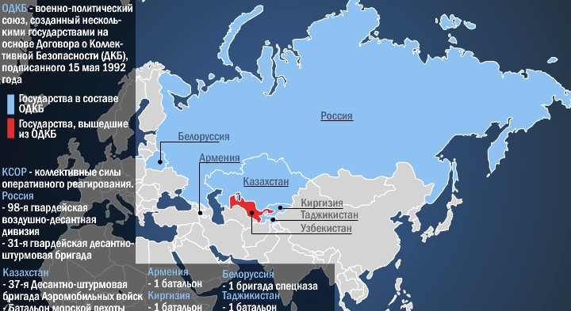
Создание Союзного государства Беларуси и России. Разви- тие интеграции между Беларусью и Россией
Беларусь вместе с Россией, Арменией, Казахстаном, Кыргызстаном, Таджикистаном участвуют в Ор- ганизации Договора о коллективной безопасности (ОДКБ). ОДКБ – это межправительственная регио- нальная военно-политическая организация шести государств, имеющая оборонительную направ- ленность и основанная на приоритете политических средств предотвращения и ликвидации воен- ных конфликтов. При этом сделана оговорка, что белорусские военнослужащие не будут участвовать в боевых действиях за пределами Беларуси.
ОДКБ

Slide 15
Формирование евразийского экономического пространства
Республика Беларусь принимает активное участие в формировании евразийского экономического пространства. В 2015 г. начал действовать Договор о создании Беларусью, Россией и Казахстаном Евразийского экономического союза (ЕАЭС). К ЕАЭС присоединились Армения и Кыргызстан. ЕАЭС – это международная организация, предназначенная для формирования единого экономического пространства между странами-участницами.
Этапы формирования евразийского экономического пространства
1995 г. | Подписание Россией, Беларусью и Казахстаном Договора о создании Таможенного союза, к которому присоединились Кыргызстан и Таджикистан
2000 г. | Создание Евразийского экономического сообщества (ЕврАзЭС)
2007 г. | Создание единой таможенной территории
2010 г. | Создание Евразийского таможенного союза
2012 г. | Начало действия на территории Таможенного союза Единого экономического прос- транства (ЕЭП)
29 мая 2014 г. | Подписание Договора о создании Евразийского экономического союза (ЕАЭС), кото- рый начал функционировать с 1 января 2015 г.

Slide 16
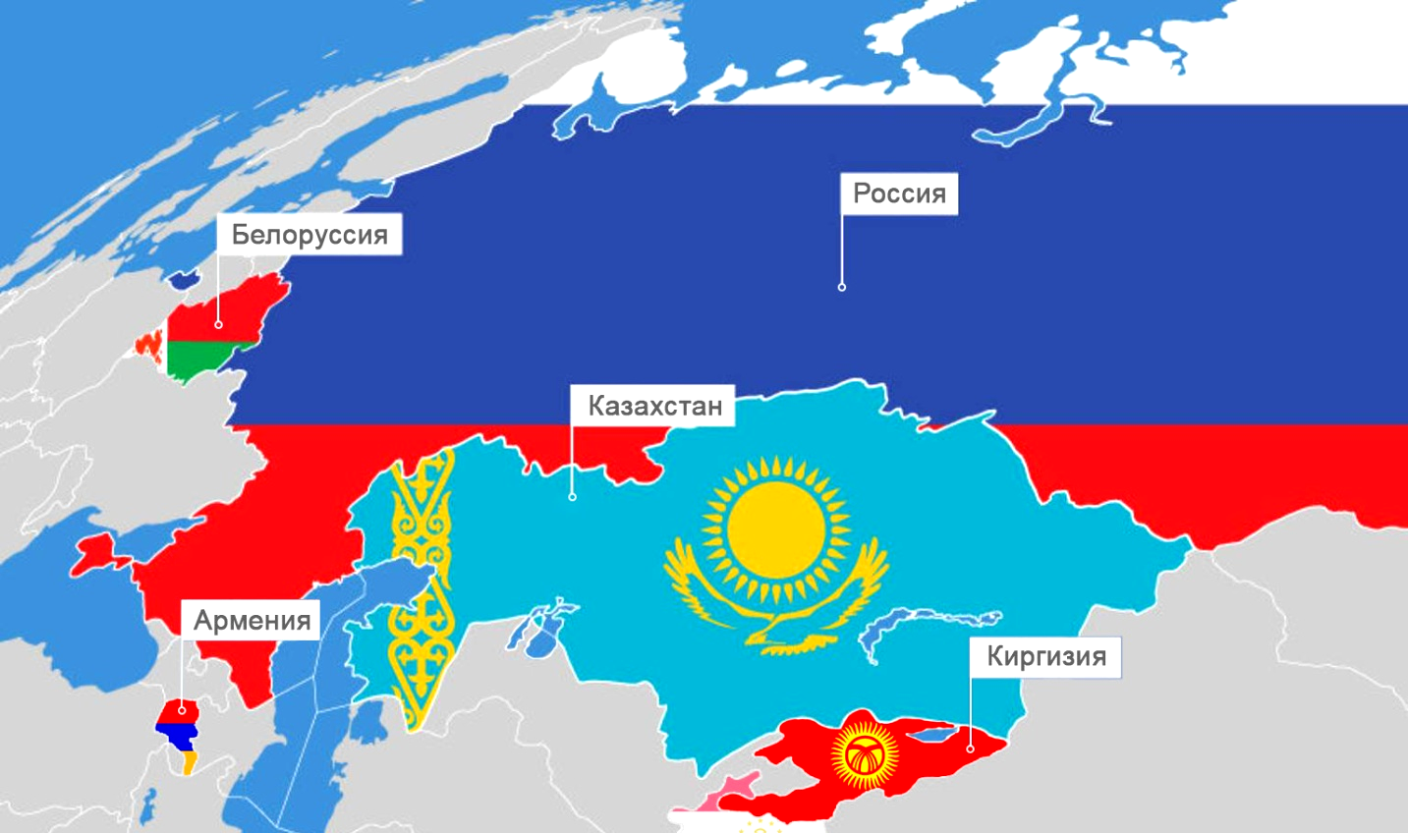
Формирование евразийского экономического пространства
Для Беларуси с её развитым промышленным потенциалом и преобладанием перерабатывающих от- раслей промышленности участие в ЕАЭС открывает обширный рынок сбыта такой продукции, как тракторы, грузовые автомобили, холодильники, мебель и др., в условиях отсутствия таможенных пошлин при импорте и экспорте товаров.
ЕАЭС

Slide 17
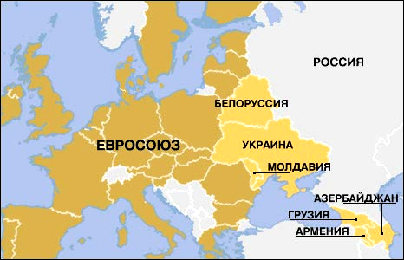
Взаимоотношения Беларуси с Европейским Союзом, Китаем и другими странами мира
Европейский Союз (ЕС) занимает важное место во внешней политике Беларуси. В 1992 г. Республика Беларусь получила статус «специально приглашённого» члена Совета Европы. В 1995 г. было подпи- сано Соглашение о партнёрстве и сотрудничестве между Беларусью и ЕС. В 2009 г. Беларусь стала страной-участницей программы ЕС «Восточное партнёрство». В 2016 г. была создана Координа- ционная группа ЕС-Беларусь. Она служит площадкой для политического диалога по всему спектру тем, начиная с экономики и финансов и заканчивая вопросами образования и научных исследований.
Страны «Восточного партнёрства»

Slide 18
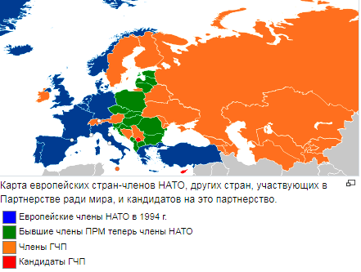
Взаимоотношения Беларуси с Европейским Союзом, Китаем и другими странами мира
Беларусь в качестве страны-партнёра присоединилась к программе НАТО «Партнёрство ради мира». Она направлена на сотрудничество в области европейской безопасности. Наша страна исходит из то- го, что ни одно из государств, включая страны НАТО, на данный момент не является для нас потен- циальным противником. Беларусь выступает за Европу без разделительных границ, которая пост- роена на основе принципа коллективной ответственности за будущее всего континента.
Страны, участвующие в программе «Партнёрство ради мира»

Slide 19
Взаимоотношения Беларуси с Европейским Союзом, Китаем и другими странами мира
Выгодное сотрудничество налажено с Китайской Народной Республикой. Беларусь и Китай неодно- кратно высказывали единство взглядов по вопросам международной политики - построения много- полярного мира, глобализации, прав человека. Неоднократно оба государства поддерживали друг друга в ООН и других международных структурах.
Основные направления белорусско-китайского партнёрства
развитие мобильной связи
производство бытовой электротехники на совместном предприятии «Мидеа-Горизонт»
создание Белорусско-Китайского индустриального парка «Великий камень»
проведение модернизации Национального аэропорта «Минск»
создание в Китае предприятий по сборке, сбыту и обслуживанию бе- лорусских карьерных самосвалов «БелАЗ», тракторов «Беларус»
активное участие Беларуси в проекте «Экономический пояс Шёлково- го пути»

Slide 20
Развитие экономических и культурных связей со странами ближнего и дальнего зарубежья
Основные направления развития экономических и культурных связей Республики Беларусь со странами ближнего и дальнего зарубежья
Страны СНГ
ЕС и США
Азиатский регион
Ближневосточ-ный регион
Африканский регион
Латиноамери-канский регион
Россия, Украина, Казахстан, Азербайджан, Молдова
Китай, Вьетнам, Индия
ОАЭ, Сирия, Египет
Куба, Бразилия, Венесуэла

Slide 21
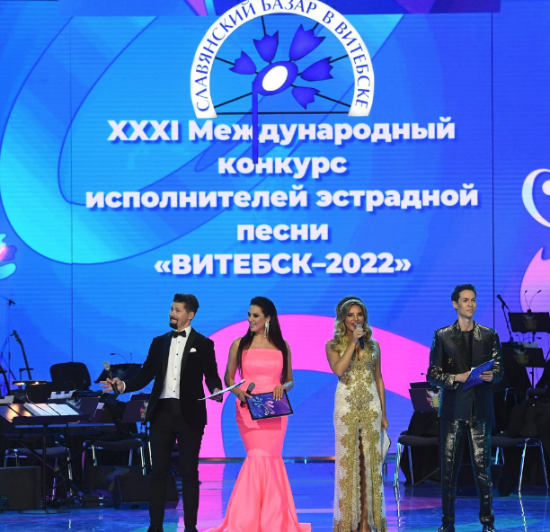
Развитие экономических и культурных связей со странами ближнего и дальнего зарубежья
Активно развивается международное куль- турное сотрудничество. Ключевым собы- тием такого сотрудничества стал ежегод- ный фестиваль «Славянский базар в Витеб- ске». Регулярно проводятся международ- ные фестивали искусств, художественные выставки, кино- и театральные фестивали.
Славянский базар в Витебске. 2022 г.

Slide 22
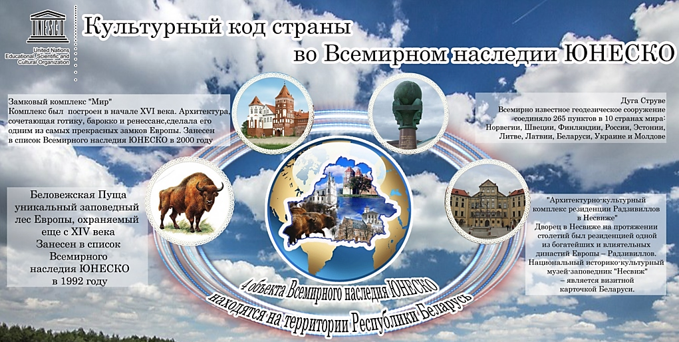
Развитие экономических и культурных связей со странами ближнего и дальнего зарубежья
Одним из приоритетов является сотрудничество в области культуры с ЮНЕСКО. Четыре объекта на территории Беларуси включены в Список Всемирного наследия ЮНЕСКО.
Культурный код страны во Всемирной наследии ЮНЕСКО. Инфографика

Slide 23

Развитие экономических и культурных связей со странами ближнего и дальнего зарубежья
Характерной чертой международных культурных связей Беларуси на современном этапе стало рас- ширение участия в них неправительственных организаций. Наиболее влиятельной структурой яв- ляется Белорусское общество дружбы и культурной связи с зарубежными странами.
Главные цели Белорусского общества дружбы и культурной связи с зарубежными странами
популяризация куль- туры зарубежных стран в Беларуси и белорусской культу- ры за рубежом
углубление между- народного сотруд- ничества в культур- ных, образователь- ных и гуманитарных программах
развитие народной дипломатии
Символика Белорусского общества дружбы и культур- ной связи с зарубежными странами

Slide 24
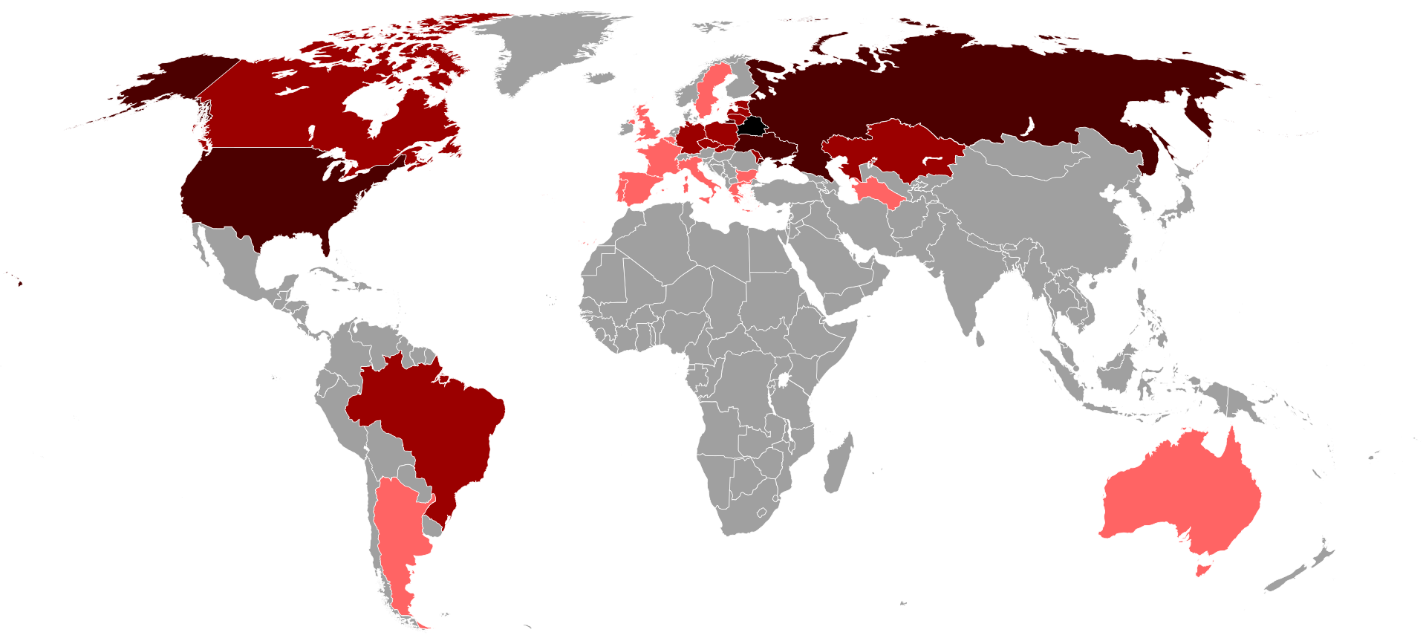

Развитие связей с белорусской диаспорой
Численность белорусской диаспоры в мире составляет около 2,5 млн человек. Наиболее мощно она представлена в соседних и исторически связанных с Беларусью странах - России, государствах Бал- тии, Украине, Польше, Казахстане, Узбекистане, Молдове. Белорусская диаспора присутствует также в странах дальнего зарубежья - Австралии, Австрии, Аргентине, Великобритании, Германии, Израиле, Испании, Италии, Канаде, Нидерландах, США, Польше, Японии и др.
Белорусская диаспора в мире

Slide 25
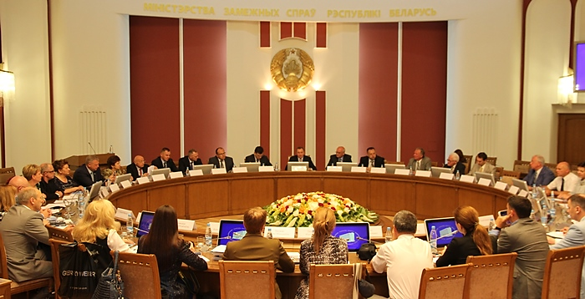
Развитие связей с белорусской диаспорой
В 2014 г. вступил в силу Закон «О белорусах зарубежья». Документом регулируется порядок отнесе- ния лиц к белорусам зарубежья, а также регламентируются меры государственной поддержки этой категории граждан. В сентябре 2014 г. создан Консультативный совет при Министерстве иностран- ных дел Республики Беларусь по делам белорусов зарубежья, участники которого согласовывают сов- местные шаги по развитию партнёрства государства и диаспоры.
Первое заседание Консультативного совета по делам белорусов зарубежья при Министерстве иностранных дел Республики Беларусь. 2015 г.

Slide 26


Литература
Панов С.В. и др. История Беларуси. 1917 г. – начало XXI в.: Учебное пособие для 9 класса. – Минск: Издательский центр БГУ, 2019, §30.
Касович А.В. и др. История Беларуси. XIX – начало XXI в.: Учебное пособие для 11 класса. / Под ред. А.В.Касовича, А.П.Со- ловьянова. – Минск: Издательский центр БГУ, 2021, §19.

